Slide 1
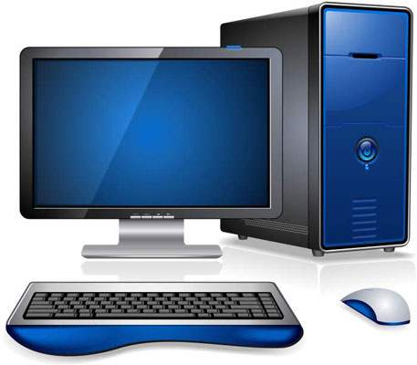
স্বাগতম

Slide 2
শিক্ষক পরিচিতি
মোঃ জাকির হোসেন
সহকারী অধ্যাপক
সরকারি সিরাজ উদ্দিন মেমোরিয়াল কলেজ
মোরেলগঞ্জ, বাগেরহাট।
B-‡gBjt zakirgsmconline@gmail.com
†dmeyKt facebook.com/zakir.smc

Slide 3
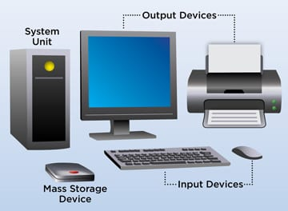
পাঠ পরিচিতি
কম্পিউটারের প্রাথমিক ধারনা
শ্রেণীঃ একাদশ
welqt Kw¤úDUvi Awdm Gwcø‡Kkb-1
অধ্যায় : ১
পার্ট : ২
সময়ঃ 40 মিনিট

Slide 4
শিখন ফল
এই পাঠ শেষে শিক্ষার্থীরা----
১। কম্পিউটার প্রজন্ম বা জেনারেশন সম্পর্কে জানতে পারবে।
২। কম্পিউটারের হার্ডওয়্যার, সফটওয়্যার, ফার্মওয়্যার ও ইউজারওয়্যার সম্পর্কে জানতে পারবে।
৩। কম্পিউটারের সংগঠন সম্পর্কে জানতে পারবে।
৪। মাইক্রোপ্রসেসর সম্পর্কে জানতে পারবে।

Slide 5
কম্পিউটার প্রজন্ম বা জেনারেশন
কম্পিউটার বিভিন্ন পর্যায়ে অতিক্রম করে বর্তমান অবস্থায় এসেছে। পরিবর্তন বা বিকাশের একএকটি ধাপকে একএকটি প্রজন্ম বা জেনারেশন বলা হয়।
কম্পিউটার প্রজন্মকে ৫ ভাগে ভাগ করা যায়-
প্রথম প্রজন্ম (১৯৪৬-১৯৫৮)
দ্বিতীয় প্রজন্ম (১৯৫৮-১৯৬৫)
তৃতীয় প্রজন্ম (১৯৬৫-১৯৭১)
চতুর্থ প্রজন্ম (১৯৭১-2000)
পঞ্চম প্রজন্ম (2001-বর্তমান)

Slide 6
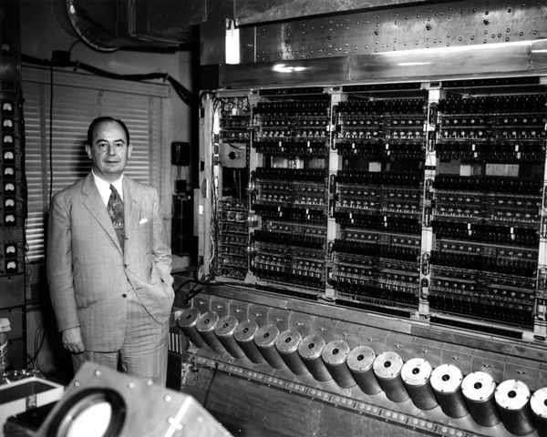
প্রথম প্রজন্ম (First Generation): (১৯৪৬-৫৮)
প্রথম প্রজন্মের কম্পিউটারের বৈশিষ্ট্যঃ ১. আকার ও আয়তনের দিক থেকে বিশাল ও তাই সহজে বহনযোগ্য ছিল না। ২. তুলনামূলকভাবে ধীর গতিসম্পন্ন প্রসেসিং। ৩. মেমোরি হিসেবে ইলেকট্রনিক বর্তনীর চুম্বকীয় ড্রামের ব্যবহার। ৪. ভ্যাকুয়াম টিউবের ব্যবহার। ৫. ইনপুট ও আউটপুটের জন্য পাঞ্চ কার্ড ও ম্যাগনেটিক টেপের ব্যবহার। ৬. সীমিত তথ্য ধারণক্ষমতা। ৭. মেশিন ভাষার মাধ্যমে প্রোগামিং কোডের ব্যবহার। ৮. অতিরিক্ত রক্ষণাবেক্ষণ ব্যয়, উত্তাপ সমস্যা। ৯. অত্যাধিক বিদ্যুৎ শক্তির খরচ, ইত্যাদি।

Slide 7
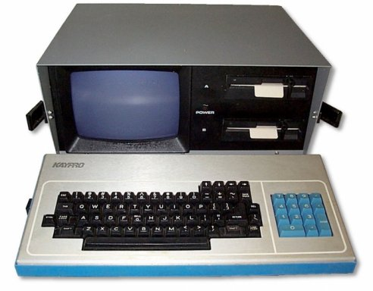
দ্বিতীয় প্রজন্ম (2nd Generation): (১৯৫৮-৬৫)
দ্বিতীয় প্রজন্মের কম্পিউটারের বৈশিষ্ট্যঃ ১. ট্রানজিস্টার ও ইন্টিগ্রেটেড সার্কিটের ব্যবহার। ২. কম্পিউটারের আকৃতি ও আয়তনের সংকোচন। ৩. চুম্বকীয় কোর স্মৃতি ব্যবহার ও ম্যাগনেটিক ডিস্কের ব্যাপক ব্যবহার। ৪. ইনপুট ও আউটপুট ডিভাইসের উন্নয়ন। ৫. উচ্চতর প্রোগামিং ভাষার উদ্ভব ও ব্যবহার। ৬. কার্য সম্পাদন গতির উন্নতি। ৭. টেলিফোন লাইন ব্যবহার করে ডেটা স্থানান্তরের ব্যবস্থা। ৮. তাপমাত্রা সমস্যার সমাধান।

Slide 8
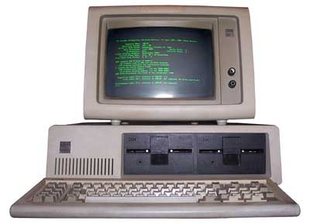
তৃতীয় প্রজন্ম (3rd Generation): (১৯৬৩-৭২)
তৃতীয় প্রজন্মের কম্পিউটারে বৈশিষ্ট্যঃ ১. ইন্টিগ্রেটেড সার্কিট (IC) এর ব্যাপক প্রচলন। ২. অর্ধপরিবাহী স্মৃতির উদ্ভব ও ব্যবহার। ৩. আকৃতির সংকোচন। ৪. প্রসেসিং স্পীডের ব্যাপক বৃদ্ধি। ৫. মিনি কম্পিউটারের প্রচলন। ৬. উচ্চতর ভাষার উন্নয়ন ও ব্যবহার। ৭. ভিডিও ডিসপ্লে ইউনিট, লাইন প্রিন্টার ইত্যাদি আউটপুট ডিভাইস প্রচলন।

Slide 9
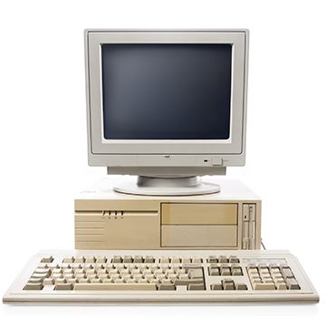
চতুর্থ প্রজন্ম (4th Generation): (১৯৭৩-২০০০)
চতুর্থ প্রজন্মের কম্পিউটারের বৈশিষ্ট্যঃ ১. মাইক্রোপ্রসেসর এর উদ্ভব ও ব্যবহার। ২. তথ্য ধারণক্ষমতার ব্যাপক উন্নতি। ৩. বিভিন্ন অপারেটিং সিস্টেমের ব্যবহার। ৪. এ্যাপ্লিকেশন প্রােগ্রামের ব্যবহার। ৫. প্যাকেজ সফটওয়্যারের ব্যবহার। ৬. মাইক্রোকম্পিউটারের ব্যাপক প্রচলন। ৭. হাইপার থ্রেডিং প্রযুক্তির উদ্ভব ও প্রসেসরের গতি বৃদ্ধিতে ব্যবহার। ৮. প্যারালাল প্রসেসিং নিয়ে গবেষণা শুরু।

Slide 10
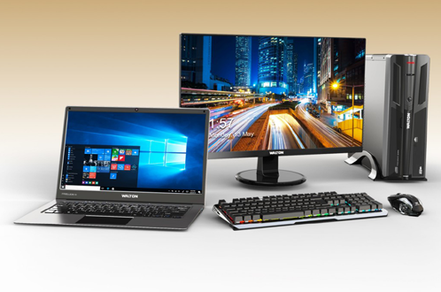
পঞ্চম প্রজন্ম (5th Generation): (২০০১-বর্তমান)
পঞ্চম প্রজন্মের কম্পিউটারের বৈশিষ্ট্যঃ ১. প্যারালাল প্রসেসর এর ব্যবহার। ২. প্রসেসরের গতি বৃদ্ধি। ৩. অপারেটিং সিস্টেম উন্নয়ন। ৪. ওপেন সোর্স বিভিন্ন প্রোগ্রামের অনেক ব্যবহার। ৫. নেটওয়ার্ক ও ইন্টারনেটের ব্যবহারের মাধ্যমে সাধারণের দ্বারা কম্পিউটার ব্যবহার।

Slide 11
কম্পিউটারের হার্ডওয়্যার, সফটওয়্যার, ফার্মওয়্যার ও ইউজারওয়্যার
কম্পিউটারের হার্ডওয়্যার
কম্পিউটারের বাহ্যিক অবকাঠামো বা বাহ্যিক আকৃতিসম্পন্ন সকল যন্ত্রাংশসমুহকে হার্ডওয়্যার বলে। যেমন- সিপিউ, মনিটর, মাউস, প্রিন্টার।
কম্পিউটারের সফটওয়্যার
কম্পিউটারের সফটওয়্যার হলো প্রোগ্রাম। প্রোগ্রামই কম্পিউটারের ধারক ও বাহক। অর্থাৎ কতিপয় প্রোগ্রামের সমস্টিই হলো সফটওয়্যার। যেমন- উইন্ডোজ, এমএস ওয়ার্ড।
কম্পিউটারের ফার্মওয়্যার
কম্পিউটার তৈরীর সময় তার মেমোরিতে যে সকল প্রোগ্রাম সমুহ স্থায়ী ভাবে সংরক্ষন করে দেওয়া হয় তাকে ফার্মওয়্যার বা মনিটর প্রোগ্রাম বলে। এসকল প্রোগ্রাম পরিবর্তন করা যায় না। নির্মাতা প্রতিষ্ঠান সেমি কন্ডাক্টরে স্থায়ী ভাবে এই প্রোগ্রাম সংরক্ষন করে দেয়।
ইউজারওয়্যার/হিউম্যানওয়্যার
কম্পিউটার প্রযুক্তিতে সফটওয়্যার ছাড়া হার্ডওয়্যার যেমন অর্থহীন তেমনি ইউজারওয়্যার ছাড়া সম্পুর্ন প্রযুক্তিটি অচল। কম্পিউটার ব্যবহারে যেসব কর্মীবাহীনি ও মানব সম্পদ জড়িত তাদেরকে ইউজারওয়্যার বা হিউম্যানওয়্যার বলে। যেমন- কম্পিউটার ইঞ্জিনিয়ার, কম্পিউটার এ্যনালিস্ট, কম্পিউটার মেরামত কারী

Slide 12
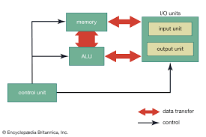
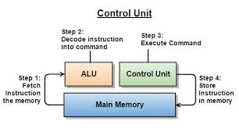
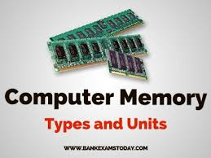
কম্পিউটারের অভ্যন্তরীণ সংগঠন ও মৌলিক কার্যাবলি
এরিথমেটিক লজিক ইউনিট
কন্ট্রোল ইউনিট
মেমরি ইউনিট

Slide 13
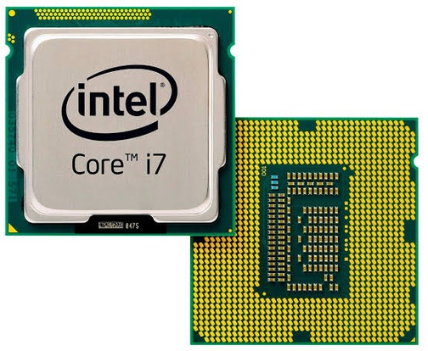
মাইক্রোপ্রসেসর
আংশিকভাবে বিদ্যুৎ চলাচল করতে পারে এমন সব বস্তু দিয়ে যে বর্তনী তৈরী করা হয় তাকে আইসি বলে। আর আইসি দিয়ে যে সার্কিট তৈরী করা হয় তাকে চিপ বলে। অপরদিকে সিলিকন ওয়েফার চিপের উপর ট্রানজিষ্টর, ডায়োড, ক্যাপাসিটার এবং রেজিস্ট্যান্স এর অভ্যন্তরিন সংযোগের মাধ্যমে অসংখ্য ইলেকট্রনিক সার্কিটের সমন্বয় মাইক্রোপ্রসেসর গঠিত। মাক্রোপ্রসেসরকে কেন্দ্রিয় প্রক্রিয়া করন ইউনিট বলা হয় যা কম্পিউটারের মস্তিস্ক বা মূল চালিকাশক্তি।
কাজঃ
গানিতিক, যুক্তিমূলক ও উপাত্ত সঞ্চালন।
সময় নির্ধারন ও নিয়ন্ত্রন।
কম্পিউটারের মেমোরিতে সংরক্ষিত প্রোগ্রাম নির্বাহ করে থাকে।
ইনপুট-আউটপুট ডিভাইসের মধ্যে সমন্বয় সাধন করে।
ইনসট্রাকশনকে ডি কোড করে।
ইলেকট্রনিক মুভি ডিসপ্লে তৈরী করে।

Slide 14
একক কাজ
সময় ৫ মিনিট
কম্পিউটারের হার্ডওয়্যার, সফটওয়্যার, ফার্মওয়্যার কি।

Slide 15
বাড়ির কাজ
১। কম্পিউটারের প্রজন্ম সম্পর্কে আলোচনা।
২। কম্পিউটারের হার্ডওয়্যার, সফটওয়্যার, ফার্মওয়্যার সম্পর্কে আলোচনা কর।
৩। মাইক্রোপ্রসেসর কি?

